Slide 1

KW 통합클러스터 구축안
작성자: 정한수(hansu.chung@kweather.co.kr)
Copyright ⓒ Kweather. All rights reserved.

Slide 2
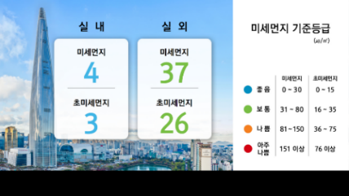
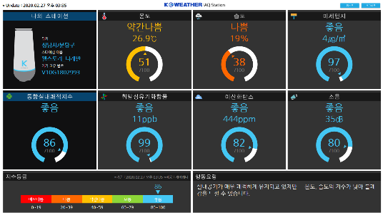
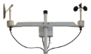
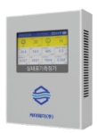
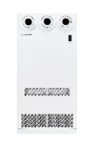



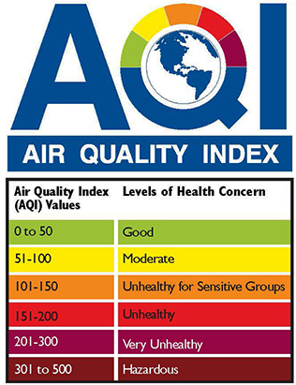
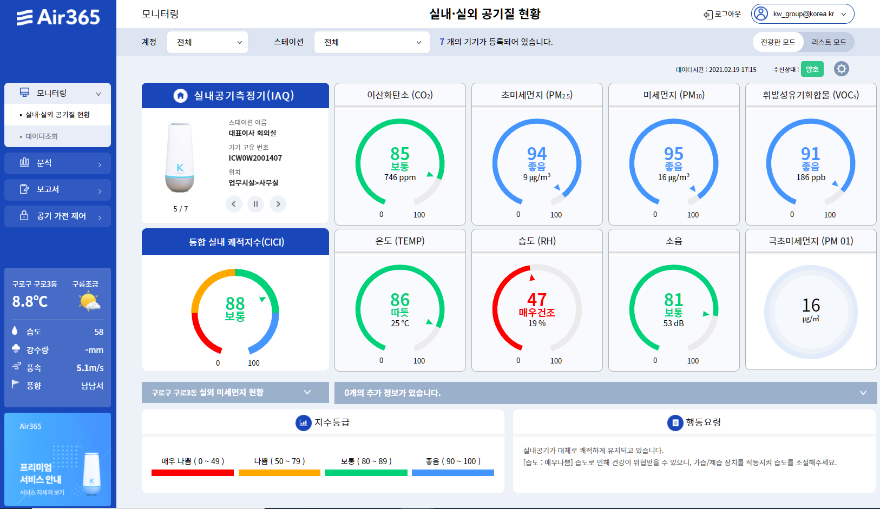
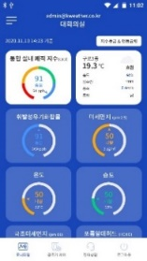
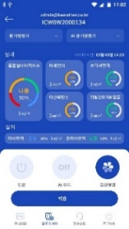

KIOT플랫폼 - Architecture
KWEATHER - 기상예보
KWEATER KIOT플랫폼
시각화 시스템
기상,장기, 전담 예보
데이터 처리·분석 시스템
데이터 제공
데이터 수집
육상/해상 실황
예측·맞춤형·추천
동네, 초단기 예보
LSTM + CNN
DNN
Consulting
REST
MQTT
OpenAPI
Agent
Crawling
REST
OpenAPI
Agent
KWEATHER - 대기환경
하둡 기반 저장 시스템
HBase OpenTSDB
Time Series DataBase
실외
실내
환기
통합 모니터링 시스템
외부 – 컨텍스트 데이터
HDFS
Streaming Sensor Data
Service DB
Air365 웹 서비스
모바일 서비스
공공데이터
유관 기관
해외
빅데이터
HA Cluster Architecture

Slide 3
KIOT플랫폼 문제점(2년 지남)
P
: Preferred
KIOT1
KIOT2
KIOT3
KIOT4
KIOT5
KIOT6
5단계 낮음
#KIOT플랫폼 문제점
-클러스터 확장시 버전 차이로 어려움
-버전 업그레이드가 신규 설치보다 난이도 높음
-업그레이드 안 할 경우 보안상 취약점 발생할 가능성 있음
-외주 진행할 경우 많은 비용 발생함
-직접 진행할 경우 인력 보강 및 학습 시간 소요
Ingress-Router
- Replicas 12
Kubernetes Cluster
P
P
P
Ingress-router…
Ingress-router…
Ingress-router…
Ingress-router…
Ingress-router…
OpenTSDB
- RO: Replicas 12
- WO: Replicas 16
P
P
P
TSD-WO…
TSD-WO…
TSD-WO…
TSD-WO…
TSD-WO…
TSD-WO…
TSD-RO…
TSD-RO…
P
P
P
TSD-RO…
TSD-RO…
TSD-RO…
Kube Master [Act]
Kube Node
Kube Node
Kube Master [Stb]
Kube Master [Stb]
Kube Node
ZooKeeper
Cluster
2단계 낮음
ZooKeeper
ZooKeeper
ZooKeeper
ZooKeeper
ZooKeeper
HBase
Cluster
2단계 낮음
Master
[Bak]
Region
Master
[Bak]
Region
Master
[Bak]
Region
Master
[Bak]
Region
Master
[Bak]
Region
Master
[Act]
Region
Hadoop
Cluster
- Data replication 3
2단계 낮음
Data
Data
Name
[Sec]
Data
Name
[Act]
Data
Name
[Sec]
Data
Name
[Sec]
Data
Name
[Sec]
Name
[Sec]
Journal
Journal
Journal
Journal
Journal
Journal
Redis Cluster
- Data sharding
- Data replication 3
2단계 낮음
Slave
Master 1
Slave
Master 2
Slave
Master 3
Slave
Master 4
Master 5
Slave
Slave
Slave
Slave
Slave
Slave
MQTT
Cluster
2단계 낮음
RabbitMQ
RabbitMQ
RabbitMQ
MySQL Server
- Data replication 3
MySQL Server [Second, RO]
MySQL Server [Master, RW]
MySQL Server [Second, RO]

Slide 4

KIOT-기상 서버 현재 상황 및 문제점
KIOT플랫폼 * 6대
WEB-데이터센터 * 2대
Rodong2 * 1대
DB * 2대
빅데이터팀 * 1대
SDoT 개발용 * 2대
구KIOT * 5대
WEB-Air365 * 1대
천리안2호 * 1대
API * 3대
영업 * 1대
개발용 * 2대
#현재 문제점
-성능 중급 이상 40여대
-관리 어려움
-효율적인 사용 필요함
CMI * 2대
Zabbix * 1대
날씨 * 2대
데이터파싱 * 1대
FOTA * 1대
기타 * 2대
기타 * 2대
Oracle * 2대

Slide 5
통합클러스터 구축 안
kw-all * 20대
-운영 클러스터
기상 * 5대
개발 클러스터 * 6대
기타 * 5대

Slide 6
통합클러스터 구축 진행 및 필요사항
#통합클러스터 구축 진행
1단계: kw-all 클러스터 구축(5대)
2단계: API, 웹 서비스 이관
3단계: 개발 클러스터 구축(유휴 서버 이용)
4단계: kw-all 하둡 최신 버전 구성
5단계: KIOT플랫폼 서비스 kw-all로 이전
6단계: TSDB 데이터 kw-all로 이전
7단계: 통합클러스터 구축 완성
8단계: 클러스터 업그레이드 및 관리
#통합클러스터 운영 필요 사항
사내 쿠버네티스 전문가 1 , 서포터 2인 필요
쿠버네티스 관련 지속적인 교육 필요
개발 클러스터 구축
통합클러스터 서버 램 128G 업그레이드

Slide 7
통합 클러스터 최종안
P
: Preferred
kw-all1
kw-all2
kw-all3
kw-all4
kw-all5
kw-all6
kw-all7
kw-all8
kw-all9
kw-all10
kw-allN
P
P
Ingress-Router
- Replicas 12
IR…
IR…
Kubernetes Cluster
IR…
IR…
P
IR…
OpenTSDB
- RO: Replicas 12
- WO: Replicas 16
P
P
P
WO…
WO…
WO…
WO…
WO…
WO…
P
P
RO…
P
RO…
RO…
RO…
RO…
Master [Act]
Kube Node
Kube Node
Master [Stb]
Master [Stb]
Kube Node
Kube Node
Kube Node
Kube Node
Kube Node
Kube Node
Air365
WEB
DataC.
에어맵
날씨
Kong
Gateway
Kong
Kong
Kong
API
API
API
API
API
ZK
ZooKeeper
ZK
ZK
ZK
ZK
Region
Region
Hbase Cluster
Region
Region
Master
Region
Data
Data
Hadoop
- Data replication 3
Data
Data
Data
Data
Name
Name
Name
Name
Name
Name
Master 1
Master 2
Master 3
Master 4
Redis Cluster
Master 5
MQTT
RabbitMQ
MQTT
MQTT
Master
MySQL HA
Slave
Slave

Slide 8
KIOT플랫폼 마이크로서비스 아키텍처
10
50
10
200
100
데이터센터
Air365Web
Air365앱
Air365Admin
에어맵
날씨웹
날씨앱
Product N
인증/보안
API Gateway(Kong)
200
10
100
100
10
100
1,000
24242(TSDB)
20001(명령)
30101(최근)
기상 API
DataC. API
Air365API
날씨 API
N API
Ingress Router
IR Monitor
Collector
Manager
플랫폼
OpenTSDB
MQTT
Redis
MySQL
Collector
Oracle
Raw Collector

